Slide 1
Actualización del Catálogo de Servicios e Investigación Aplicada. UdeG 2014.
Consejo Técnico de Vinculación / Unidad de Vinculación y Difusión /
Coordinación de Vinculación y Servicio Social
Vicerrectoría Ejecutiva

Slide 2
Catálogo de Servicios e Investigación Aplicada.
El Catálogo de Servicios e Investigación Aplicada es una publicación que contiene los servicios profesionales que la Universidad de Guadalajara ofrece a la sociedad, así como los proyectos de investigación que tienen una aplicación tecnológica.

Slide 3
Catálogo de Servicios e Investigación Aplicada.
El Catálogo tiene como objetivo poner a disposición de todos los sectores de la sociedad, los servicios y los proyectos de investigación aplicada, además de la información necesaria para solicitarlos.

Slide 4
Catálogo de Servicios e Investigación Aplicada.
Para la actualización del Catálogo 2014, se requiere la participación de los actores de la vinculación de la Red Universitaria:
Los Rectores de Centro, Secretarios Académicos, Jefes de Departamento Coordinadores de Investigación y Jefes de las Unidades de Vinculación.

Slide 5
Catálogo de Servicios e Investigación Aplicada.
Antecedentes.
En 1997 surgió la primera versión del Catálogo de Servicios e Investigación Aplicada de la Universidad de Guadalajara. Pese a que el catálogo fue muy bien recibido, solo se editó una vez, y nunca se agregaron fichas de actualización.
En 2007, una vez creado en Consejo Técnico de Vinculación (CTV), la Comisión de Productos y Servicios retomó y actualizó la propuesta del Catálogo.
Así, el CTV logró la edición 2008 del Catálogo.
Esta edición tuvo dos versiones, una impresa y otra en internet.

Slide 6
Catálogo de Servicios e Investigación Aplicada.
El Catálogo creció en dos dimensiones, una hacia el interior de la Universidad y la otra hacia la RCO-ANUIES, es decir hacia el exterior.
Se escaló el sistema de información existente para abarcar a las Instituciones de la RCO-ANUIES
Participación directa por parte de académicos y funcionarios de los Red Universitaria.
Hacia adentro de la UdeG
Hacia fuera de la UdeG

Slide 7
Catálogo de Servicios e Investigación Aplicada.
Frecuencias de registros de servicios y proyectos de investigación aplicada por centro universitario
Centro universitario | Servicios | Proyectos | Total
CUAAD | 14 | 30 | 44
CUALTOS | 4 | 6 | 10
CUCBA | 77 | 34 | 111
CUCEA | 24 | 18 | 42
CUCEI | 38 | 43 | 81
CUCIENEGA | 3 | 1 | 4
CUCOSTA | 2 | 3 | 5
CUCS | 28 | 52 | 80
CUCSH | 7 | 53 | 60
CUCSUR | 3 | 3 | 6
CULAGOS | 14 | 21 | 35
CUNORTE | 0 | 4 | 4
CUSUR | 30 | 46 | 76
CUVALLES | 4 | 14 | 18
SEMS | 1 | 0 | 1
UDGVIRTUAL | 5 | 2 | 7
Administración general | 2 | 0 | 2
Total | 256 | 330 | 586
Estadísticas Catálogo 2010, U de G.
Participaron 605 académicos
Se expidieron 1,209 constancias de participación.
Se registraron un total de 586 proyectos y servicios.

Slide 8
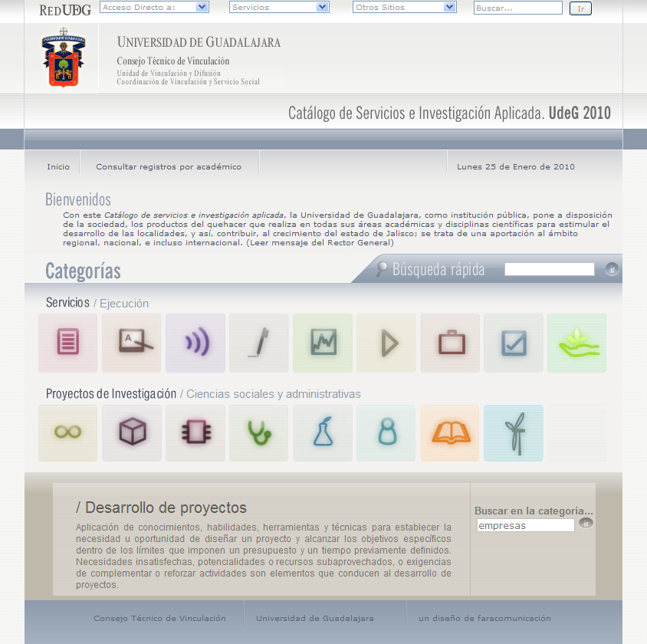
Catálogo de Servicios e Investigación Aplicada.
La versión web permite al usuario buscar con facilidad la información, por área del conocimiento, o por académico participante, entre otras opciones de búsqueda.
Está disponible en la dirección www.vinculacion.udg.mx/catalogo

Slide 9
Catálogo Regional de Servicios e Investigación Aplicada.
Catálogo RCO-ANUIES 2010.
Contiene 1,048 registros de proyectos de investigación aplicada y servicios.
Colaboraron 16 IES de todos los estados que integran la RCO-ANUIES.
La UdeG se encargó de crear y alojar la versión web del Catálogo.
Esta disponible en la dirección: www.vinculacion.udg.mx
/catalogoanuies

Slide 10
Catálogo Regional de Servicios e Investigación Aplicada.
Instituciones de la RCO que participaron en el Catálogo
Estado | Institución
Aguascalientes | Instituto Tecnológico de Aguascalientes
Aguascalientes | Universidad Autónoma de Aguascalientes
Colima | Universidad de Colima
Colima | Instituto Tecnológico de Colima
Guanajuato | Instituto Tecnológico Superior de Irapuato
Guanajuato | Instituto Tecnológico de Celaya
Guanajuato | Instituto Tecnológico de León
Guanajuato | Universidad de Guanajuato
Jalisco | Universidad de Guadalajara
Jalisco | Instituto Tecnológico de Estudios Superiores de Occidente (ITESO)
Jalisco | Instituto Tecnológico de Ciudad Guzmán
Jalisco | Universidad del Valle de Atemajac (UNIVA)
Jalisco | Universidad Autónoma de Guadalajara
Michoacán | Instituto Tecnológico de Morelia
Nayarit | Instituto Tecnológico de Tepic
Nayarit | Universidad Autónoma de Nayarit

Slide 11
Catálogo de Servicios e Investigación Aplicada.
Diagrama de elaboración del Catálogo de la UdeG
1 – Registro de proyectos y servicios en internet por parte de académicos UdeG.
2 – Validación de registros por parte de Jefes de Departamentos o Secretarios Académicos según aplique.
3 – Emisión de constancia de participación de los registros aprobados.
4 – Edición y corrección de estilo de registros aprobados.
5 – Publicación del Catálogo en internet.

Slide 12
Catálogo Regional de Servicios e Investigación Aplicada.
Formatos de registro de proyectos y servicios

Slide 13
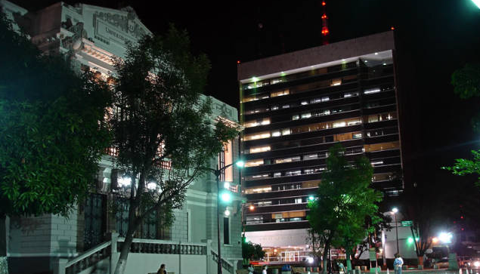
Gracias
por su atención

